Slide 1
O que é Internet ?
Originalmente, a Internet era uma rede militar dos EUA (conhecida como ARPANET). O objetivo era criar uma rede resistente à ataques: se um ponto da rede fosse destruído, as informações deveriam continuar a circular.
"Network" em inglês quer dizer "rede". Interligando todas as redes do mundo entre elas (militares, universidades, governos, empresas, provedores de acesso, etc), temos uma rede gigante que cobre grande parte do planeta. A Internet é uma rede capaz de interligar todos os computadores do mundo. O que faz a Internet tão poderosa assim é um processo da informática que atende pelas siglas TCP/IP (Protocolo de Controle de Transferência/Protocolo Internet). Todos os computadores que entendem essa linguagem são capazes de trocar informações entre si. Assim podem se conectar máquinas de diferentes tipos, sejam eles PC's, Mac's e Unix. A Internet é organizada na forma de uma teia. Se você pretende acessar um computador no Japão, por exemplo, não é necessário fazer um interurbano internacional, basta conectar-se a um computador ligado à Internet em sua cidade. Esse computador local está conectado a uma máquina em outro estado (ou país) e assim por diante, traçando uma rota até chegar ao destino. São máquinas de alta capacidade, com grande poder de processamento e conexões velozes, conhecidas como servidores, controladas por universidades, empresas e órgãos do Governo.

Slide 2
O que é IoT (INTERNET DAS COISAS)?
É a interligação de objetos do mundo real com o mundo virtual por meio de sensores (RFID). O principal objetivo é ofertar intercomunicação dos objetos entre si trocando informações sobre status, localização, funcionalidades, problemas, etc. Algoritmos serão responsáveis por processar essas informações e gerar uma grande quantidade de dados (big data) que serão armazenados em potentes servidores na nuvem.
Em outras palavras, a IoT pode ser definida como a comunicação máquina a máquina (M2M) via Internet, que permite que diferentes objetos, de carros a máquinas industriais ou bens de consumo como calçados e roupas, compartilhem dados e informações para concluir determinadas tarefas. A base para o funcionamento da IoT são sensores e dispositivos, que tornam a comunicação entre as “coisas” possível. Além disso, é preciso um sistema de computação para analisar os dados recebidos e gerenciar as ações de cada objeto conectado a essa rede.

Slide 3
O que são sensores ?
Um sensor é um dispositivo capaz de detectar/captar acções ou estímulos externos e responder em consequência. Estes aparelhos podem transformar as grandezas físicas ou químicas em grandezas eléctricas.
Exemplos: existem sensores que se instalam nos veículos e que detectam quando a velocidade a que se deslocam excede a velocidade permitida. Nestes casos, emitem um som que avisa o condutor e os passageiros.
Outro tipo de sensor muito habitual é aquele que se instala à porta de entrada das casas e reage ao movimento. Se uma pessoa se aproximar do sensor, este emite um sinal e acede a iluminação. A utilização destes sensores está associada à segurança, uma vez que evitam que alguém se aproveite da escuridão para se esconder e introduzir-se na casa sem ser visto.

Slide 4
Tipos de sensores:
Sensores Mecânicos:
Denominamos sensores mecânicos àqueles que sensoriam movimentos, posições ou presença usando recursos mecânicos como, por exemplo, chaves (switches).
Sensores tipo Reed Switches:
Esses sensores podem ser usados para detectar a posição de uma peça ou de uma parte de um mecanismo pela posição de um pequeno imã que é preso a ela. Poderíamos classificar esses sensores também como sensores magnéticos, já que eles atuam com a ação de um campo, mas como são interruptores acionados por campos, será melhor separá-los em uma outra categoria, dentro de uma classificação de atuação mais simples.
Sensores Foto-Elétricos:
Os sensores mecânicos têm por principal desvantagem o fato de terem peças móveis sujeitas a quebra e desgaste além da inércia natural que limita sua velocidade de ação. Outro problema está no repique que pode falsear o sinal enviado quando são acionados.
Por outro lado, sensores que trabalham com a luz são muito mais rápidos, não apresentando praticamente inércia e não têm peças móveis que quebram ou desgastam. Os sensores foto-elétricos podem ser de diversos tipos, sendo empregados numa infinidade de aplicações na indústria e em outros campos.

Slide 5
Tipos de sensores:
Sensores de Imagem:
Uma outra categoria de sensores que opera com luz e semicondutores sensíveis a ela é a dos sensores de imagem. Podemos dizer que se trata de um sensor que na realidade é formado por uma matriz de uma boa quantidade de sensores fotoelétricos individuais.
Nessa categoria incluímos os sensores CCD (Charged Coupled Devices) que são usados no sensoriamento de imagens em micro-câmeras e mesmo em câmeras de vídeo convencionais.
Sensores Ópticos de Medida:
Uma outra categoria de sensores ópticos importante e que faz uso em alguns dos mesmos dispositivos semicondutores que vimos até agora é a que é utilizada na medida de grandezas ópticas como luminância, contraste e cor.
Esses sensores podem ser usados, por exemplo, para determinar a composição da luz emitida por uma fonte ou ainda sua intensidade como em luxômetros, fotômetros, e outros instrumentos semelhantes de uso na indústria, pesquisa, aplicações médicas, etc.
Sensores Térmicos:
Da mesma forma que no caso dos sensores fotoelétricos existem diversos tipos de sensores que podem atuar sobre um circuito em função da variação da temperatura do meio em que se encontram.
Temos basicamente os seguintes tipos de sensores térmicos que são usados na maioria das aplicações eletrônicas comuns.
Bimetais
Pares termoelétricos
NTCs e PTCs
Sensores semicondutores
Sensores piroelétricos

Slide 6
O que é MCU(MICRO CONTROLLER UNIT):
Um micro controlador é praticamente um computador em um chip, no chip do micro controlador contem todos os itens como processador, memória ROM, memória RAM, periféricos de entrada / saída, Conversor Analógico/Digital, etc. O micro controlador pode ser programado para diversas funções, mas faz apenas aquilo que está em seu programa, para executar outras funções ele tem que ser reprogramado. Os micro controladores geralmente são embarcados, ou seja, ele é dedicado ao dispositivo ou sistema que ele controla. Ele fica no interior de outro dispositivo eletrônico para que possam controlar suas funções, como nos alarmes, eletrodomésticos, veículos, etc.
Os micro controladores são muito utilizados atualmente, pois a capacidade que os micro controladores apresentam de gerenciar e otimizar as funções de dispositivos é consideravelmente alta. Sua grande vantagem é ter um baixo custo , ter componentes como memórias e conversores internamente e sua programação é fácil.
Exemplos de Micro controladores:
PIC: que são da família de micro controladores fabricados pela Microchip
Atmel AVR: que são da família de micro controladores fabricados pela Atmel
Intel MCS: que são da família de micro controladores fabricados pela Intel

Slide 7
O que é SBC(SINGLE BOARD COMPUTER):
Um computador de placa única (SBC) é um computador completo no qual uma única placa de circuito compreende memória, entrada / saída, um microprocessador e todos os outros recursos necessários. No entanto, ao contrário de um computador pessoal, ele não depende de expansões para outras funções. Um computador de placa única reduz o custo total do sistema à medida que o número de placas de circuito, conectores e circuitos de driver são reduzidos.
Exemplos:
Raspberry PI
Banana PI
Odroid
BeagleBoard
Pine64
Cubieboard

Slide 8
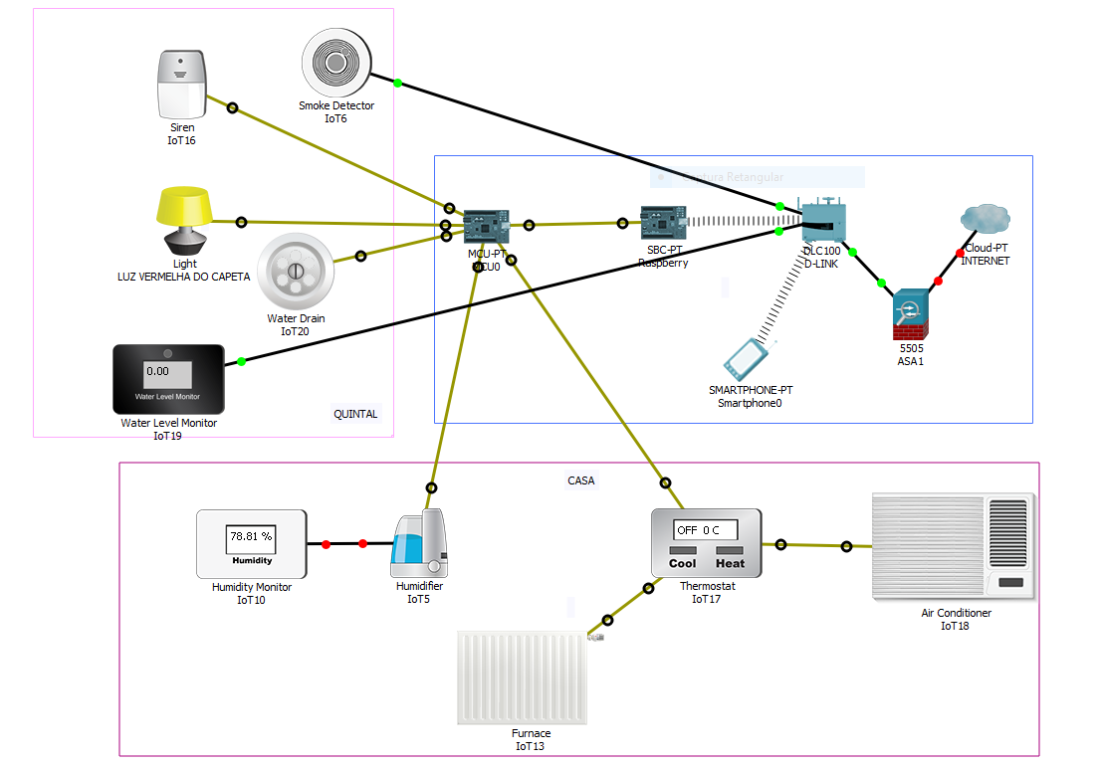
CENÁRIO

Slide 9
CENÁRIO
É um cenário residencial onde tenta automatizar alguma funções e prevenir alguns inconvenientes no seu quintal.
A parte da casa trabalhamos com a climatização, começando pelo umidificador, onde temos um monitor de umidificação que quando a % estiver baixa o humidificador ligará.
Depois temos o monitor de temperatura, que quando a temperatura ficar alta o ar-condicionado ligara e quando baixa o aquecedor ligará.
No quintal temos um sistema de fumaça que quando ele detectar fumaça acima de 40% mandara um sinal para a sirene e uma luz vermelha, para alguns maconheiros, fumantes e até incêndio.

